Slide 1
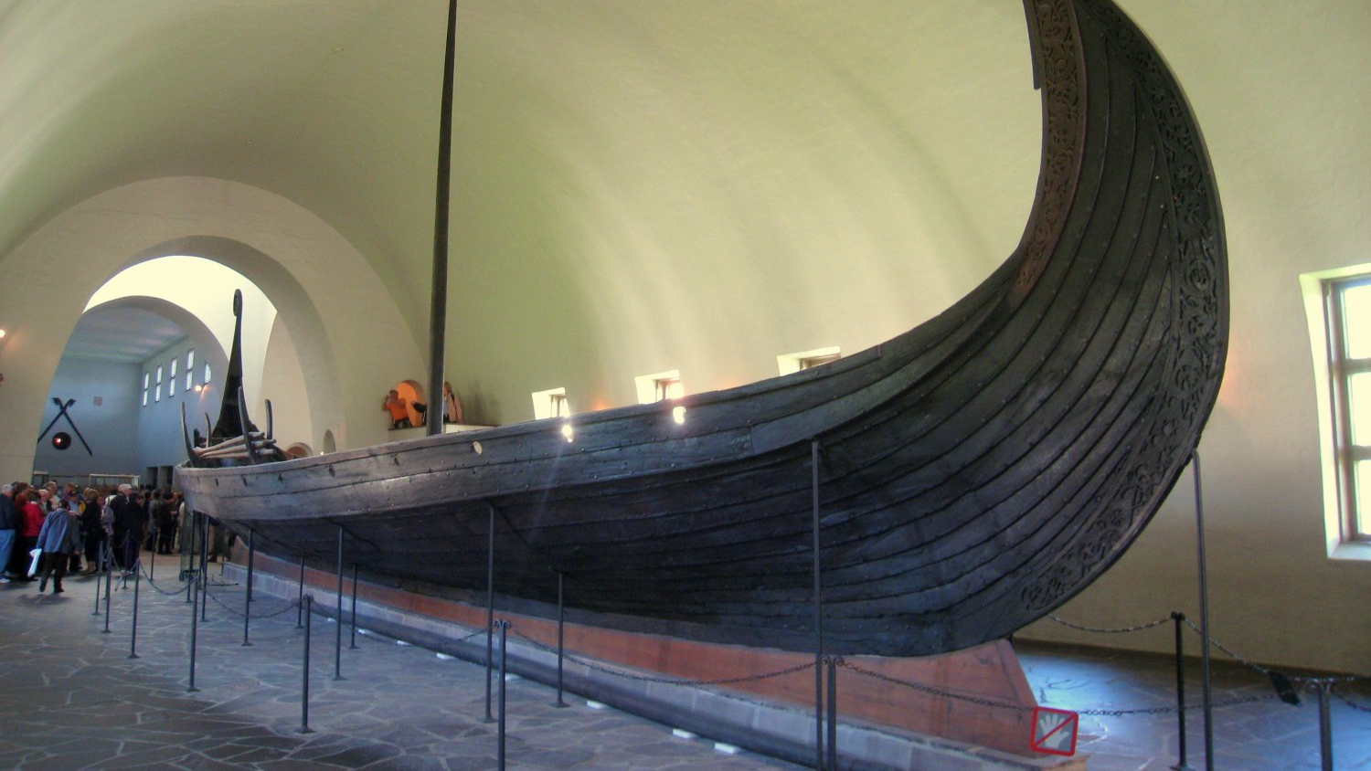
Spor fra vikingetid
Hva finnes av spor fra vikingetid i dag?
Hvorfor sto slaget akkurat på Stiklestad?

Slide 2
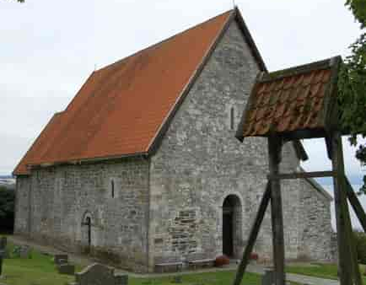
Hvordan finner vi spor etter vikingetiden i dag?
Det finnes lite spor etter vikingetid i dag, men noe finnes.
Bygninger er det en del av fra middelalder.
Stiklestad kirke
Nidarosdomen
Alstadhaug kirke
Gamle Sakshaug kirke
Mære kirke

Slide 3
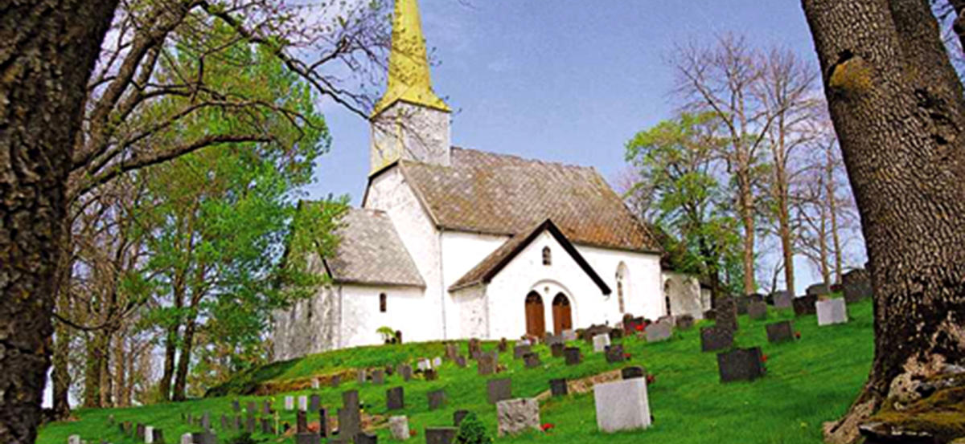
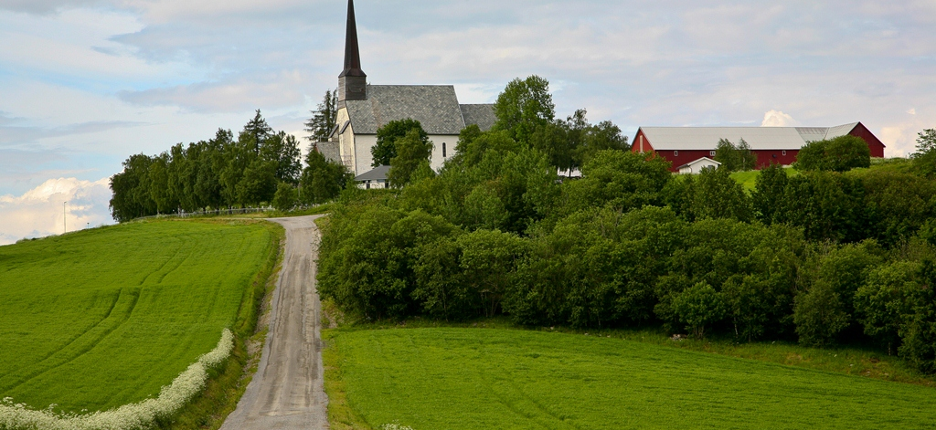
Plassering av kirker
I middelalderen ble kirker ofte plassert på hauger. Åpne og lett synlig slik som på Mære, Alstadhaug og Sakshaug
Ofte var kirkene bygd der det hadde vært gamle hov, slik som på Mære.

Slide 4
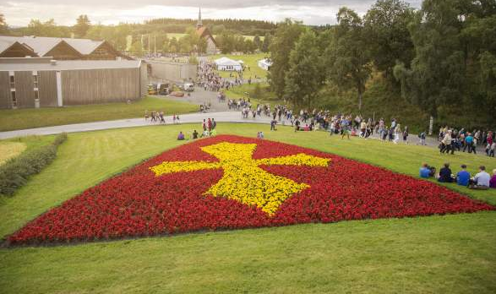
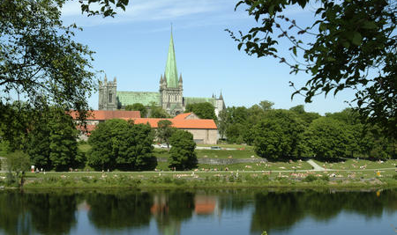
Stiklestad kirke og Nidarosdomen
Både Stiklestad kirke og Nidarosdomen har ei utypisk plassering i forhold til andre middelalderkirker.
Nidarosdomen ligger ved elvebredden langs Nidelva
Stiklestad kirke ligger nede li landskapet, på en åker.
Dette er klare tegn på at disse kirkene er plassert der av en annen grunn.
Stiklestad kirke er reist over plassen der Olav den Hellige fall, altså på slagstedet. Det var på en slette og ikke på en topp.
Nidarosdomen er reist over plassen Torgils Bonde fra Stiklestad begravde liket av Olav.
Torgils bonde ble pålagt av Olav å ta vare på hans lik hvis han falt. Han rodde siden like til Kaupangen ved Nidaros, og begravde det ved Nidelva sin bred

Slide 5
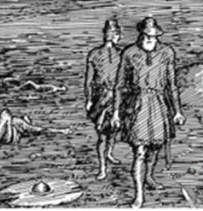
Torgils Bondes betydning for plasseringen av Nidarosdomen
«Det var en mann som het Torgils Hålmuson ; han var bonden som bodde på Stiklestad og far til Grim den gode. Torgils tilbød kongen sin hjelp og at han skulle være med ham i slaget. Kongen sa at han skulle ha takk for det, men, sa kongen, jeg vil at du ikke skal være med i slaget, bonde. gjør heller dette for oss, berg de av mennene våre som er såret etter slaget og gi ei grav til dem som faller i slaget. Og likeså, bonde, om det skulle hende at jeg falt i dette slaget, vis da mitt lik den siste tjeneste som trengs, om det da ikke blir nektet deg. Torgils lovte kongen det han bad om.»

Slide 6
Torgils Hålmuson og Grim, sønnen hans, gikk til valplassen da det var blitt mørkt. De tok kong Olavs lik og bar det bort til et lite tomt skur på den andre sida av garden. De hadde med seg lys og vann ; så tok de klærne av liket og vasket det og svøpte det inn i linduker og la det der i huset og skjulte det med ved, så ingen kunne se det, om det skulle komme noen inn i huset. Så gikk de bort og hjem til garden.

Slide 7
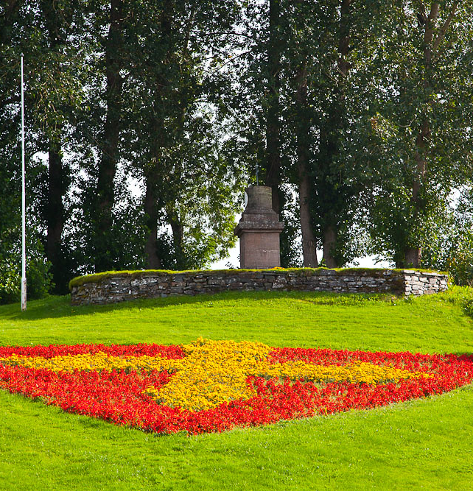
Miraklet på Olavshaugen
Med begge hærene hadde det fulgt mange stakkarer og fattigfolk som tigget om mat ; og mye slikt folk hadde blitt igjen der om kvelden etter slaget. Da det ble natt, så de seg om etter herberge rundt i alle husene, både små og store. Det var en blind mann der som det blir fortalt om. Han var fattig, og gutten hans gikk med ham og leidde ham, de gikk omkring ute på garden og lette etter herberge. De kom til det samme skuret. Døra var så lav at de nesten måtte krype inn. Da den blinde mannen kom inn i huset, famlet han for seg omkring på golvet og lette etter et sted han kunne legge seg. Han hadde ei hette på hodet, og hetta glei ned foran ansiktet på ham da han bøyde seg ned. Han kjente med handa at det var en dam på golvet. Så tok han hendene opp av vannet og rettet på hetta, og så kom fingrene opp i øynene, og straks fikk han slik kløe i øyenbrynene at han strøk seg over sjølve øynene med de våte fingrene. Etterpå krøp han ut av huset igjen og sa at det gikk ikke an å ligge der inne, for det var vått alle steder.
Men da han kom ut av huset, kunne han straks tydelig se hendene sine og alt annet som var nær nok til at han kunne se det for nattemørket. Han gikk straks hjem til garden og inn i stua og sa til alle som var der, at han hadde fått synet sitt igjen, og nå kunne han se. Men det var mange der som visste at han hadde vært blind lenge ; for han hadde vært der før og gått omkring i bygdene. Han sa at han så første gang da han kom ut av et lite usselt hus. <Og allting var vått der inne,> sa han. <Jeg tok i det med hendene og gnei meg i øynene med de våte hendene.> Han sa også hvor huset var. De som var der og så dette, undret seg svært over det som hadde hendt og talte med hverandre om hva det kunne være inne i det huset. Men Torgils bonde og Grim, sønnen hans, mente de visste hvordan det hang sammen med denne hendingen. De ble svært redde for at kongens uvenner skulle gå og ransake huset. Så listet de seg bort og kom til huset og tok liket og flyttet det ut i hagen og gjemte det der. Siden gikk de tilbake til garden og sov der natta over.

Slide 8
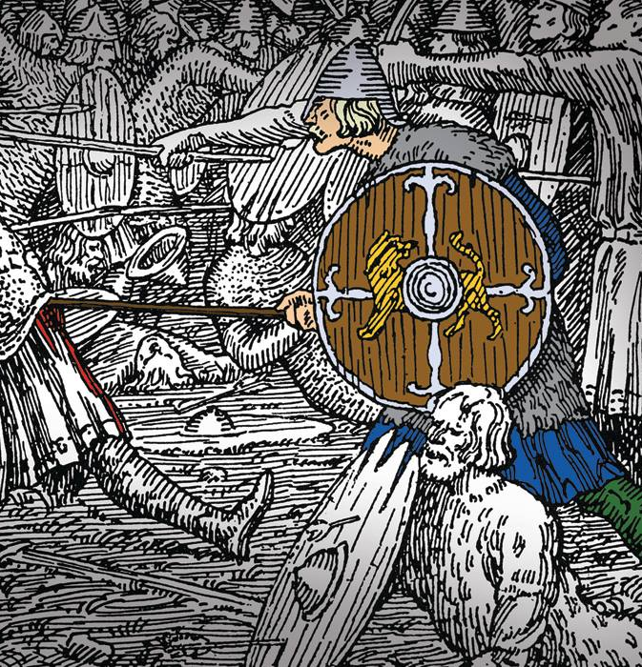
Torsdagen kom Tore Hund ned fra Verdalen og ut til Stiklestad, og en stor hær fulgte ham. Der var også mye av bondehæren i forvegen. Så tok de igjen til å rydde opp mellom de falne. Folk flyttet bort likene av frender og venner og hjalp de sårede som de ville lege, men en stor mengde var død etter at slaget var slutt.
Tore Hund gikk bort dit kongen hadde falt, og lette etter liket, og da han ikke fant det, spurte han seg for om det var noen som kunne si ham hvor liket var blitt av, men det var ingen som visste det. Så spurte han Torgils bonde om han visste noe om hvor kongens lik var. Torgils svarte slik : <Jeg var ikke med i slaget, og jeg vet ikke stort om det. De sier så mye nå. Det er noen som sier at kong Olav har vært sett oppe ved Stav i natt, og en flokk menn med ham. Og om han har falt, så har vel noen av flokken deres gjemt bort liket hans i holt og røyser.>
Men enda Tore nok mente han visste sikkert at kongen hadde falt, så var det mange som gikk med på dette og tok til å mumle om at kongen visst hadde kommet seg unna fra kampen, og at det ikke ville vare lenge før han fikk seg hær og kom imot dem. Så drog Tore om bord på skipene sine og videre ut gjennom fjorden. Nå tok hele bondehæren til å spre seg, og de tok med seg bort alle de sårede som det gikk an å røre på.

Slide 9
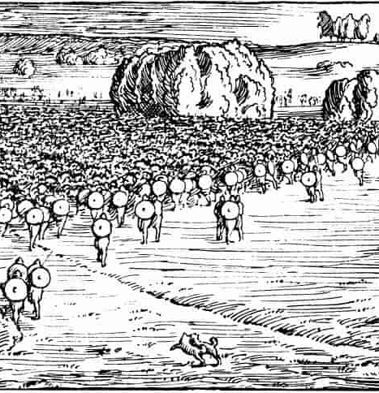
Torgils Hålmuson og Grim, sønnen hans, tok vare på kong Olavs lik, og de fikk ingen ro på seg for hva de skulle finne på så ikke kongens uvenner skulle få tak i liket og mishandle det, for de hadde hørt bøndene snakke om at dersom de fant kongens lik, ville det være best å brenne det eller ta det med ut på sjøen og senke det ned. Far og sønn hadde sett at det var liksom det brente lys om natta over kong Olavs lik der det lå på valplassen, og siden også, da de hadde gjemt liket, så de stadig lys om natta der kongen hvilte. De var redde for at kongens uvenner skulle komme til å leite etter liket der det var, dersom de så disse tegnene, derfor var det Torgils om å gjøre å få flyttet liket bort til et sted der det var vel forvart. Torgils og sønnen gjorde ei kiste og la mye arbeid på den, og i den la de kongens lik. Siden gjorde de ei anna likkiste, og i den la de så mye halm og stein at det var som en manns vekt, og så lukket de denne kista godt til.
Og da hele bondehæren var borte fra Stiklestad, gav Torgils og sønnen seg på veg. Han fikk seg ei roferje og sju eller åtte mann på den, alle sammen frender eller venner av Torgils. De flyttet kongens lik om bord i all stillhet og satte kista ned under tiljene. Den kista steinen var i, hadde de også med seg. Den satte de slik i båten at alle kunne se den. Så drog de ut etter fjorden. De fikk god bør, og om kvelden da det tok til å mørkne, kom de ut til Nidaros og la til ved kongsbrygga. Så sendte Torgils noen menn opp i byen og bad dem si til biskop Sigurd at de kom med kong Olavs lik. Da biskopen fikk høre dette, sendte han straks noen av sine menn ned til brygga. De tok en robåt og la inn til skipet til Torgils og bad om å få kongens lik. Torgils og sønnen hans tok den kista som stod oppe på tiljene, og løftet den over i båten. Så rodde biskopmennene ut på fjorden og senket kista ned der. Da var det mørk natt.
Torgils og de andre rodde opp gjennom elva til de kom til byen, og la til et sted som het Saurli, det var ovenfor byen. Der bar de liket opp og inn i et tomt hus som stod der ovenfor de andre husene. Der våkte de over liket om natta. Torgils gikk ned i byen og fikk tale med de menn som hadde vært kongens beste venner der. Han spurte dem om de ville ta imot kongens lik ; det var det ingen mann som torde gjøre. Så flyttet Torgils og sønnen hans liket opp langsmed elva og grov det ned i en sandmel som er der. De gjorde pent i stand etter seg, så ingen skulle se at det nylig hadde vært gravd der. Alt det hadde de gjort før det ble dag. Så gikk de om bord igjen og styrte straks ut av elva og drog av sted til de kom hjem til Stiklestad.

Slide 10
Hvorfor skjedde slaget akkurat på Stiklestad
Olav var en jaget mann da han kom hjem fra Gardarriket i 1030.
Han hadde store fiender i Trøndelag og på Vestlandet
I Trøndelag ventet høvdingene fra Trøndelag og Nord Norge på han.
På Vestlandet ventet Erling Skjalgsson sønner på han
Grunnen til at han kom til Trøndelag var at dette var en naturlig vei hjem fra Russland. Han kom langs sjøene i Sverige, og over Kjølen ned til Verdal. Dette er en naturlig innfarts åre i fra Sverige
I tillegg var han klar over misnøyen i Trøndelag og han måtte slå trøderne for å få tilbake makta.
Flere av trønderne var Kong Knut av Englands betrodde menn

Slide 11
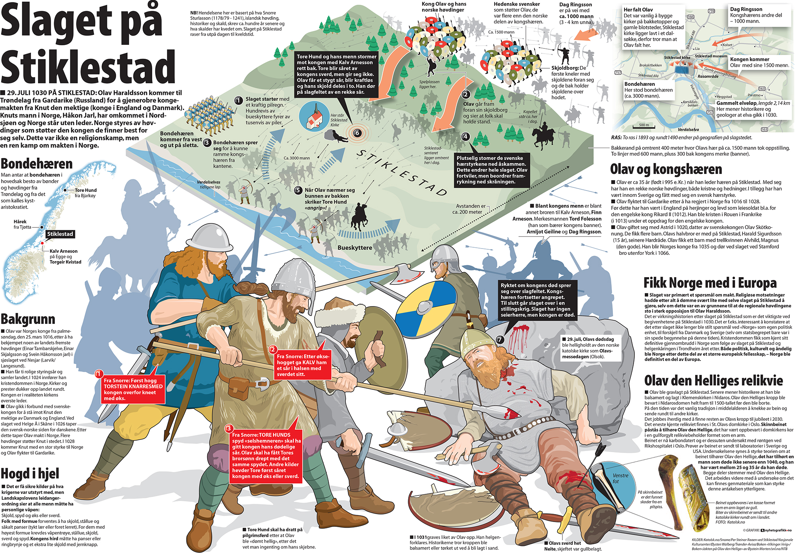

Slide 12
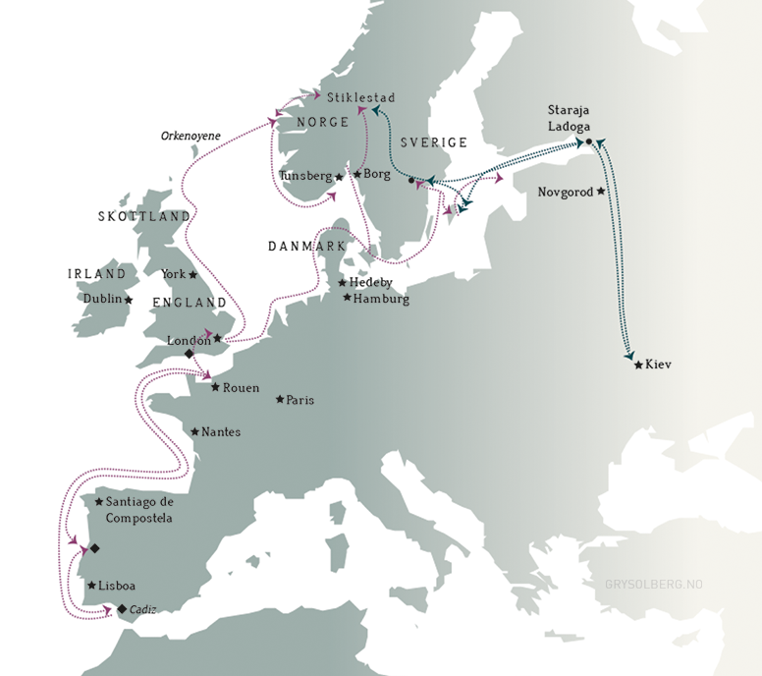
Kart over Olavs reiser rundt i verden og returen til Norge

Slide 13
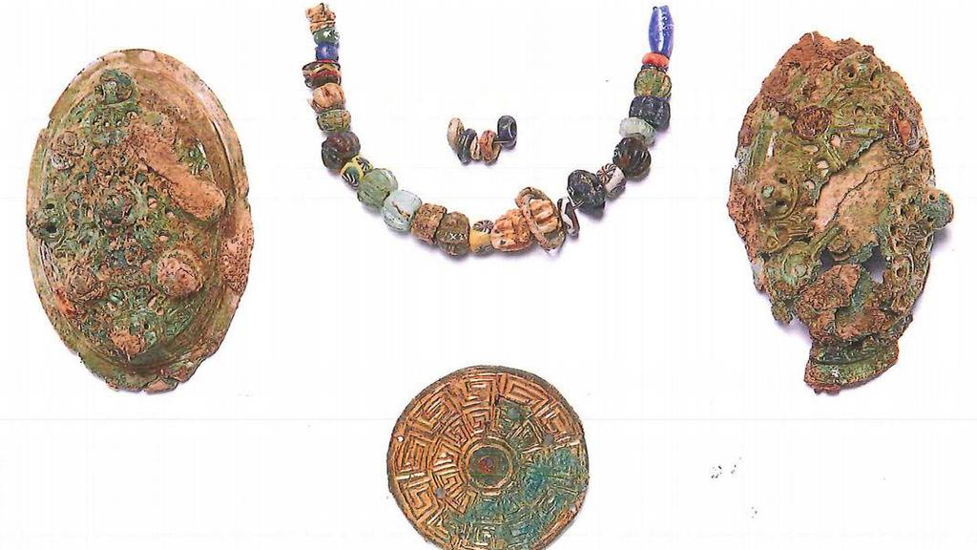
Arkeologiske funn
I dag er det arkeologiske funn som kan vise oss hvordan folk levde i vikingetiden.
Det finnes funn fra vikingetid i over store deler av Norge, særlig langs kysten og i inn i fjorder som Trondheimsfjorden, og langs Oslofjorden

Slide 14
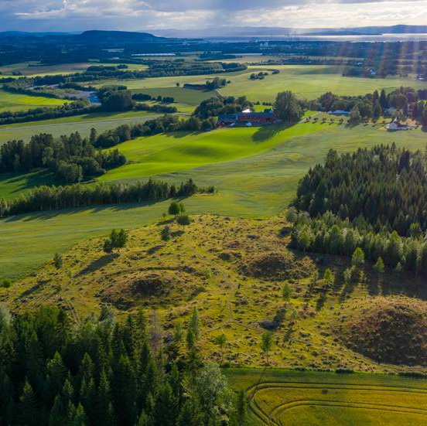
Gravhauger
Gravskikkene i vikingetiden var hauglegging.
Høvdinger ble begravd i for eksempel båter og det ble spadd opp hauger over.
Flere av disse haugene er bevart eller arkeologisk utgravd. I disse finnes funn fra vikinggraver.
Det var vanlig å sende med smykker, våpen, mat, hester og noen ganger tjenere i vikinggraven.

Slide 15
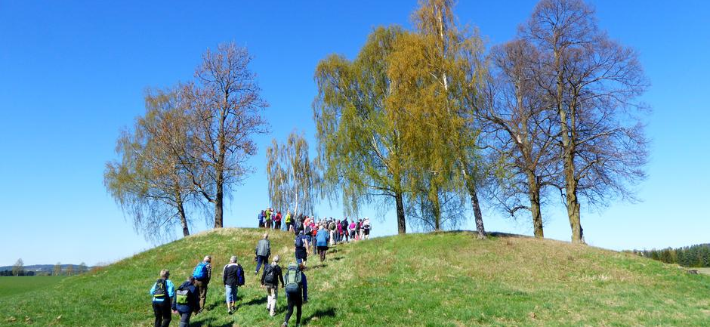
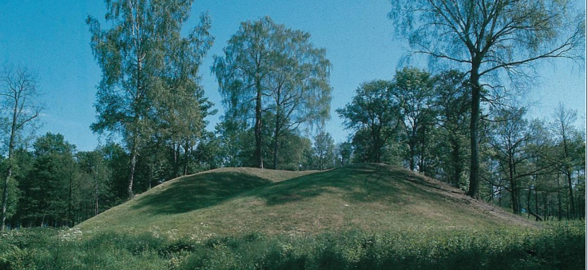
Store gravhauger
Borre i Vestfold
Åker på Hedemarken
Rundt Stiklestad i Verdal
Stein på Ringerike

Slide 16
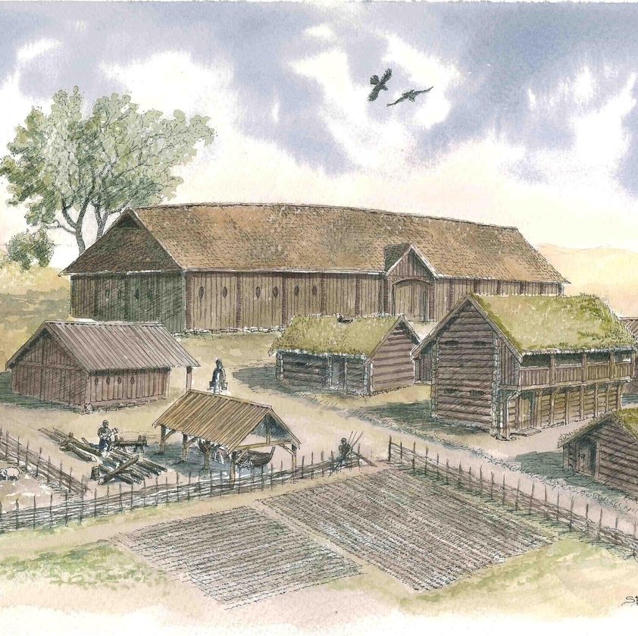
Langhus
Vikingene bodde i langhus. Det er funnet flere rester etter langhus rundt omkring i Norge.
Flere plasser er det bygd kopier av disse med bakgrunn i arkeologiske funn.

Slide 17
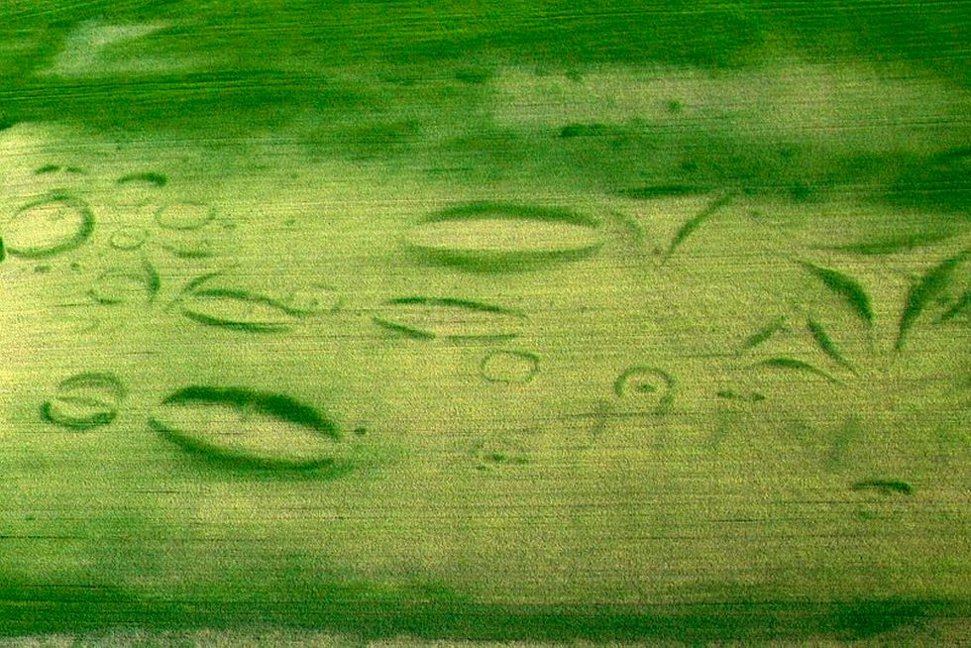
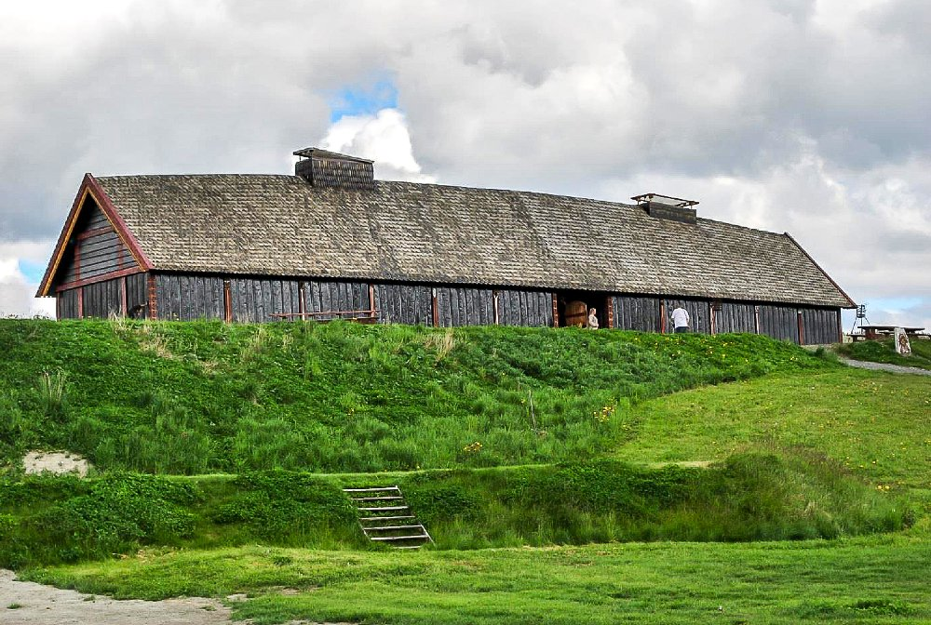
Langhuset på Stiklestad. Funn av hustufter i åker på Haug i Verdal

Slide 18
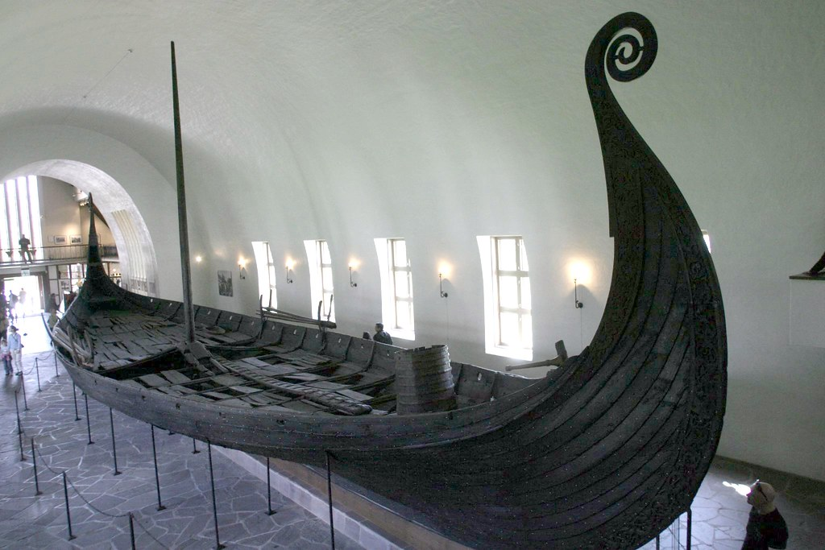
Vikingskip
Vikingene brukte skip når de reiste rundt i Europa.
Det er funnet flere skip.
Det er et eget museum på Bygdøy i Oslo der slike funn stilles ut.
Flere av disse ble funnet ved i Vestfold.
En av skipene har trolig tilhørt en kvinne
Nå er det populært å lage kopier av vikingskip

Slide 19
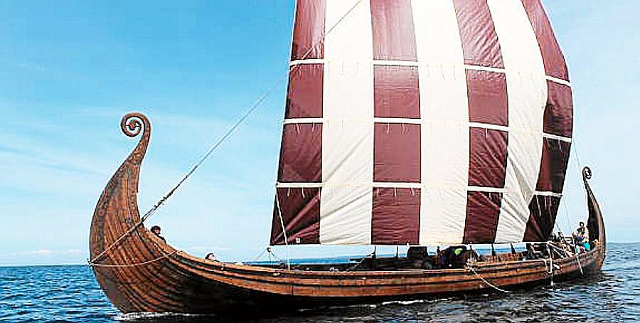
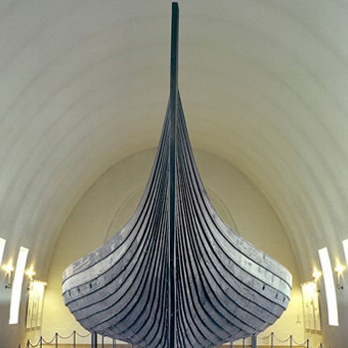
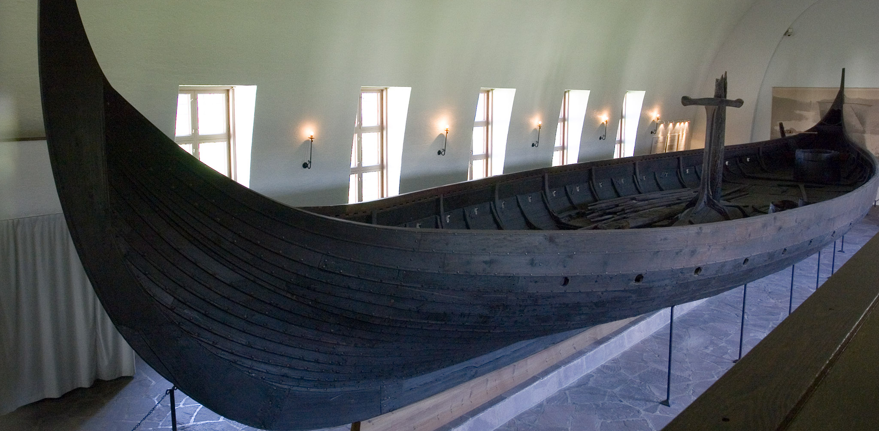

Slide 20
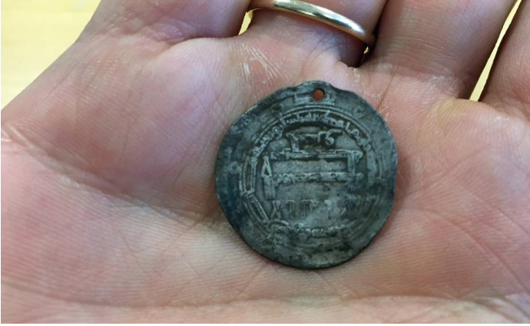
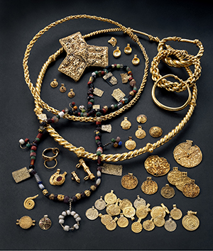
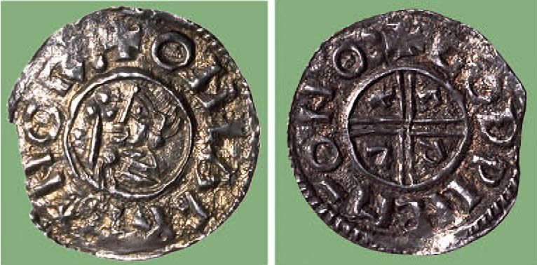
Mynter
Handel var vanlig i Norge under vikingetiden.
Det er funnet mange myntefunn, men også gull
som ble brukt til handel

Slide 21
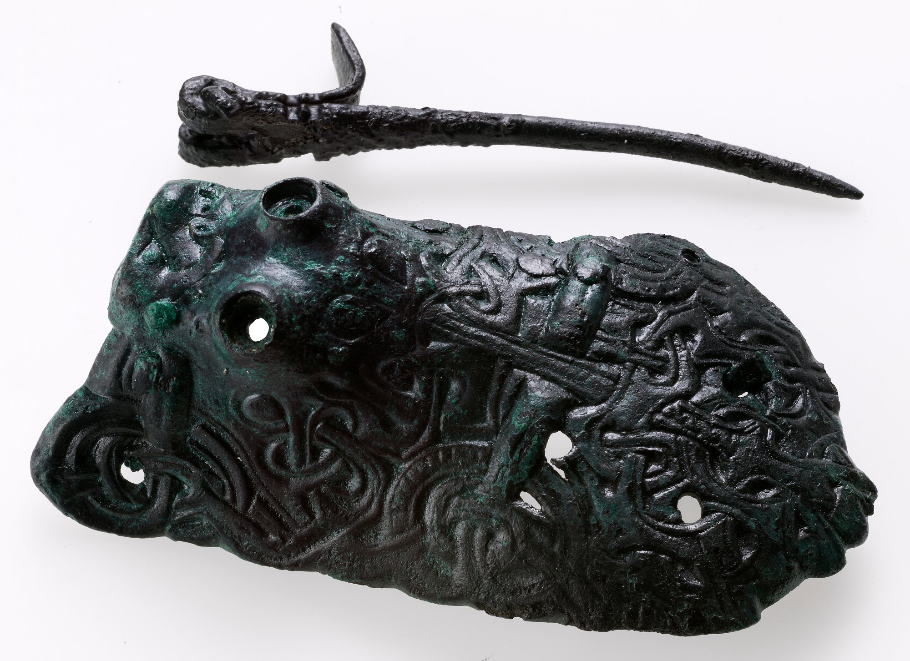
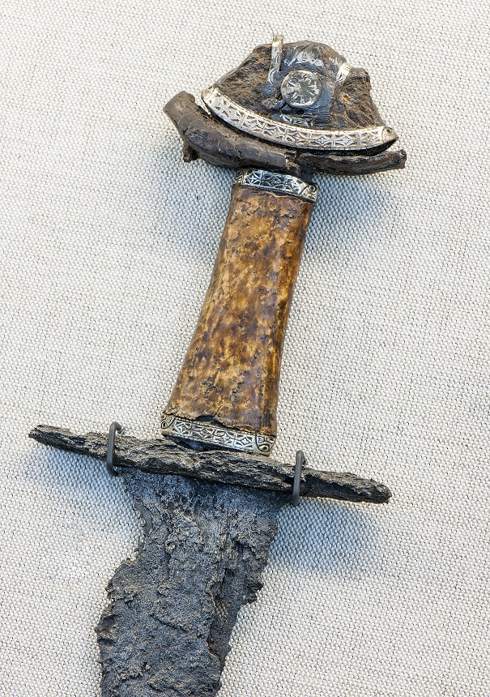
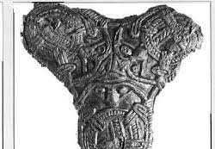
Smykker og våpen
Det er gjort mange smykkefunn i Norge fra vikingetid. Både kvinne- og mannsmykker.

Slide 22
Olavsskrinet – Store norske leksikon (snl.no)
Heimskringla : Olav den helliges saga (olhov.net)
Olav den helliges saga - Norsk (SF
vhttps://www.katolsk.no/biografier/historisk/olavg2) – NDLA

